Slide 2
Hrvatsko predsjedanje Vijećem EU prioriteti zdravstva
doc. dr. sc. Krunoslav Capak, prim. dr. med., ravnatelj
HRVATSKI ZAVOD ZA JAVNO ZDRAVSTVO

Slide 3
Četiri krovna područja našeg predsjedanja
odražavaju viziju europskih prioriteta u razdoblju koje je pred nama:
Europa koja se razvija
Europa koja povezuje
Europa koja štiti i
Europa koja je utjecajna

Slide 4
HR PRESS
– PRIORITETI DJELOVANJA U ZDRAVSTVENOJ ZAŠTITI
Donacija organa i transplantacija
Call for Common Approach
Cjeloživotna zdravstvena skrb
Actionable health data towards social solidarity through digital health
Cancer control in EU: current state and proposals for improvement
Challenges of population ageing
(29.-30.4.2020.)
(15.-17.4.2020.)
(4.2.2020., 3.-4.3.2020.)
(16-17. 3. 2020.)

Slide 5
Struktura stanovništva
Hrvatska
hrvatsko stanovništvo u trendu progresivnog starenja
udio starijih od 65 godina dosegao 19,9%
udio mlađih od 14 godina je u padu, 14,5% prema procjenama sredinom 2017. godine
očekivano trajanje života za oba spola 77,9 godina, za žene 80,9 godina, a za muškarce 74,9 godina

Slide 6
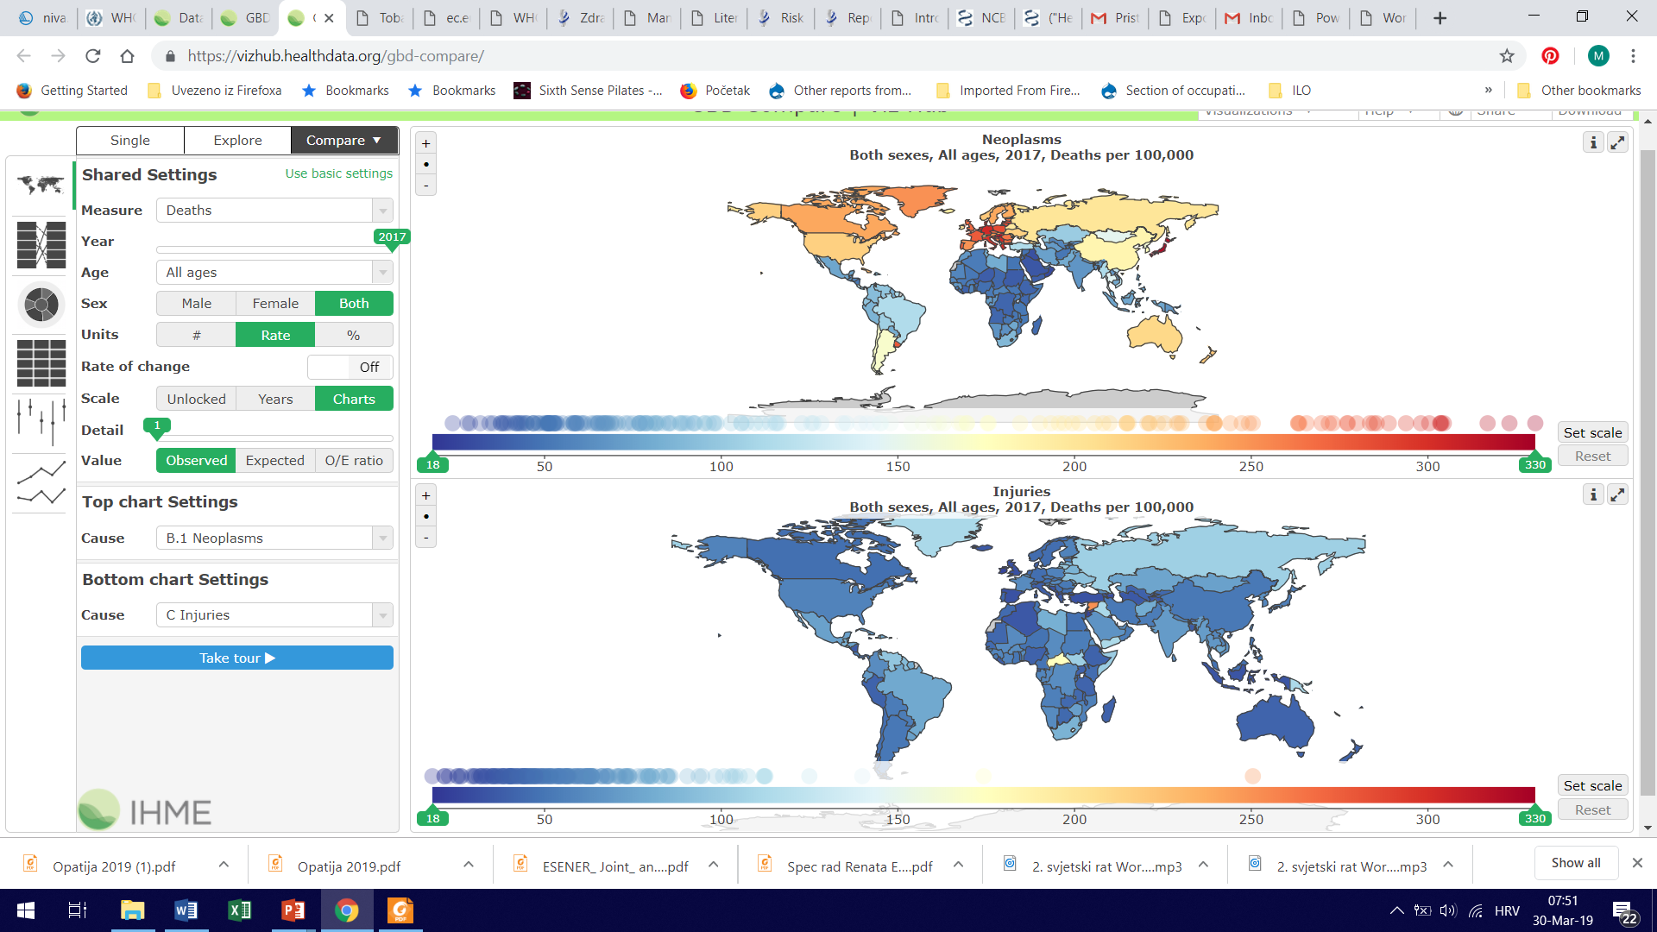

Uzroci smrtnih ishoda, 2017

Slide 7
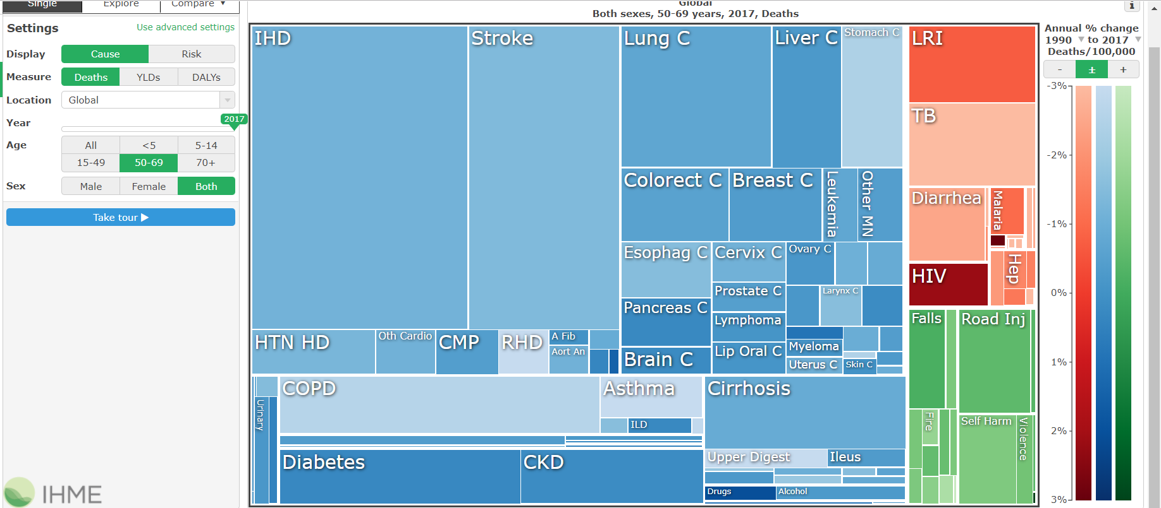
Uzroci smrtnih ishoda, dob 50-69

Slide 8
DONACIJA ORGANA I TRANSPLANTACIJA
Ciljevi HR PRES
Jačanje kapaciteta i kompetencija u području donorstva i transplantacije organa
Zaštita i nadzor zdravlja živih donora i primatelja
Razvoj sustava vigilance i bolja integracija s ostalim vezanim sustavima
Razvoj modela suradnje sa zemljama članicama EU (osobito za osjetljive skupine pacijenata)

Slide 9
CJELOŽIVOTNA ZDRAVSTVENA SKRB
Podtema: Kontrola raka u Europi
Cilj HR PRES
rak je vodeći javnozdravstveni problem:
¼ svih karcinoma u svijetu dijagnosticira se u EU
1/5 svih umrlih od karcinoma u svijetu dolazi iz EU
pojavnost veća u zemljamazapadne EU, smrtnost veća u zemljama srednje i istočne EU
sve članice EU imaju NPPR s ciljem smanjenja pobola i smrtnosti uz otpimizaciju troškova
doprinijeti podizanju svijesti o potrebi zajedničkog djelovanja za borbu portiv raka koja ća biti:
    organiziranija
    sveobuhvatnija
    koordiniranija
    pravičnija
    dostpunija
    kvalitetnija
    kontroliranija

Slide 10
CJELOŽIVOTNA ZDRAVSTVENA SKRB
Podtema: Zdravstveni podatci u akciji, e-zdravlje, solidarnost
Ciljevi HR PRES: Zdravstveni podatci u akciji, e-zdravlje, solidarnost
staviti naglasak na poduzimanje mjera vezanih uz zdravstvene podatke njihovo prikupljanje i sekundarno korištenje (podatci u akciji)
implemetirati EU standarde za interoperabilnost, sigurnost, prakse prikupljanja, dijeljenja i etike procesuiranja podataka
HR: postizanje sporazuma u ovom području ili izrada propisa koji će bolje regulirati ovo područje

Slide 11
CJELOŽIVOTNA ZDRAVSTVENA SKRB
Podtema: Izazovi starenja populacije
do 2050. godine svjetska populacija ljudi u životnoj dobi 60 i više godina će se udvostručiti
danas se procjenjuje da je gotovo 1mlrd ljudi u životnoj dobi 60+
izuzev Afrike, za sve regije svijeta očekuje se da će udio populacije 60+ biti veći od ¼
UN razvojni cilj 3 (SDG 3) do 2030. treba omogućiti zdrav život i promovirati blagostanje za sve u svakoj životnoj dobi
jedan od načina ostvarenja tog cilja je nadzor zdravlja i blagostanja tijekom cijelog života

Slide 12
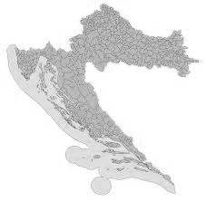
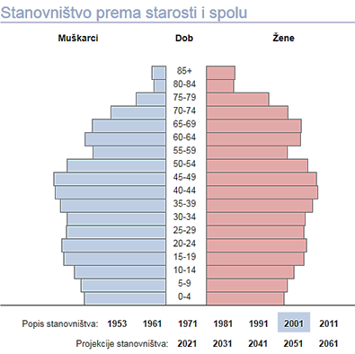
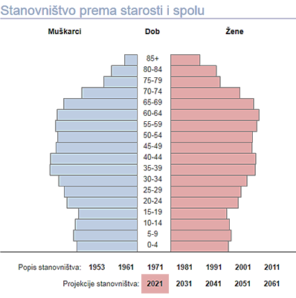
Starenje RH populacije
(Državni zavod za statistiku)

Slide 13

Starenje populacije i radna snaga - svijet
SAD do 2020. - 25% radne snage bit će starije od 55 godina
EUROPA do 2060. - prepoloviti omjer između ljudi radne dobi i ljudi +65 godina
Japan do 2040. - najviša srednja dob njegova stanovništva
Kina, Hong Kong i Singapur - najstariji u Aziji
Kina i Indija - najveća starija populacija (u apsolutnom broju)

Slide 14

Silver economy – pogled kroz prihode
Starija populacija
Silver economy
Europska Srebrna ekonomija (ekonomija stanovništva starijeg od 50 godina) trenutno bi bila treća najveća ekonomija na svijetu, iza SAD-a i Kine (izvor: EC)
Nastavit će rasti – doprinijet će ekonomiji EU s 5,7 mlrd eura do 2025. godine

Slide 15
CJELOŽIVOTNA ZDRAVSTVENA SKRB
Ciljevi HR PRES: Izazovi starenja populacije
cjeloživotna skrb s naglaskom na starenje populacije
osvješćivanje potrebe za postizanjem cjeloživotne zdravstvene skrbi
planira se
  izrada izvješća (zaključaka) sa situacijskom analizom,
  razmjena iskustava, primjera dobre prakse

Slide 16

Hvala na pažnji!
CROATIAN PRESIDENCY OF THE COUNCIL OF THE EUROPEAN UNION 2020

